Slide 1


Slide 2


Slide 3

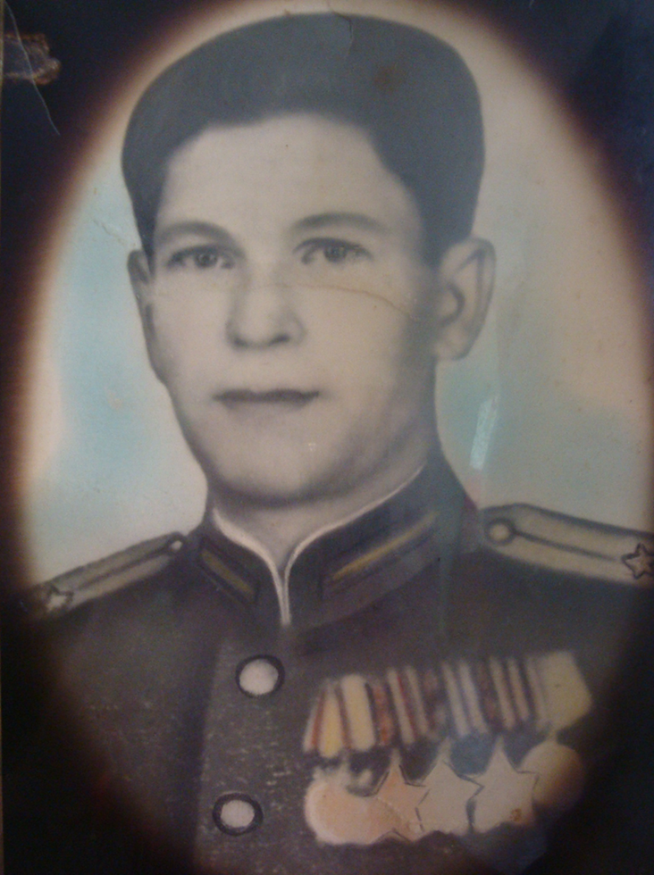
Платонов Василий Романович

Slide 4
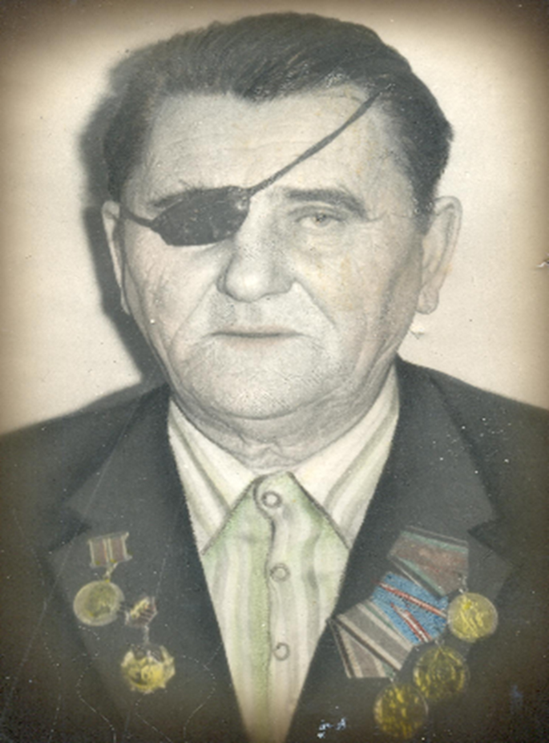
Корнилов Степан Егорович

Slide 5
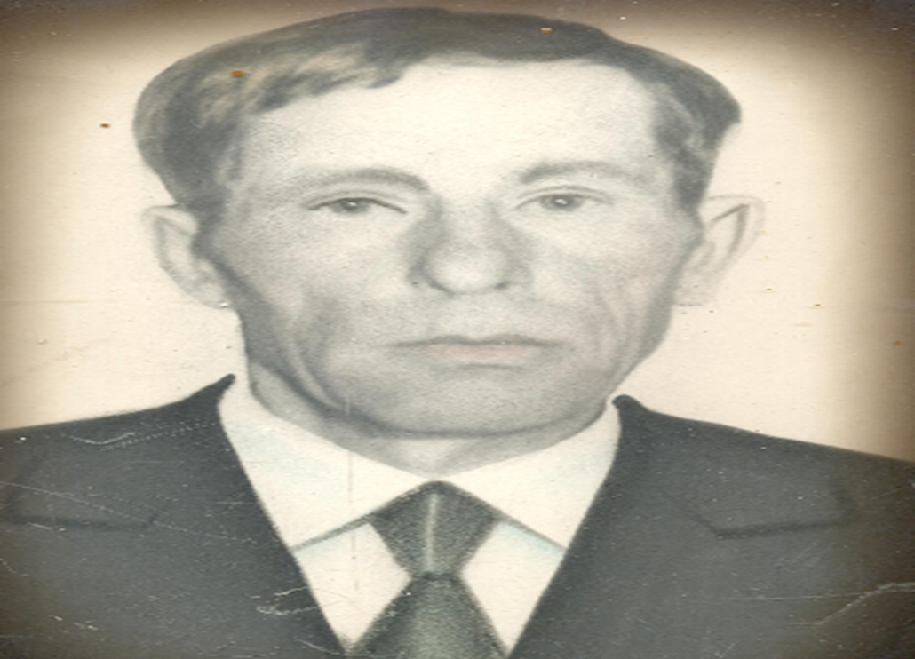
Платонов Григорий Корнилаевич

Slide 6
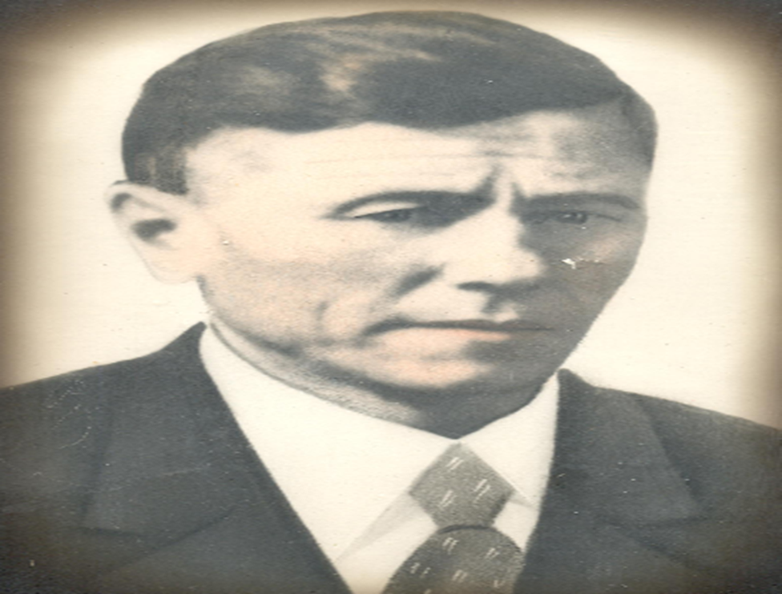
Царёв Алексей Фёдорович

Slide 7
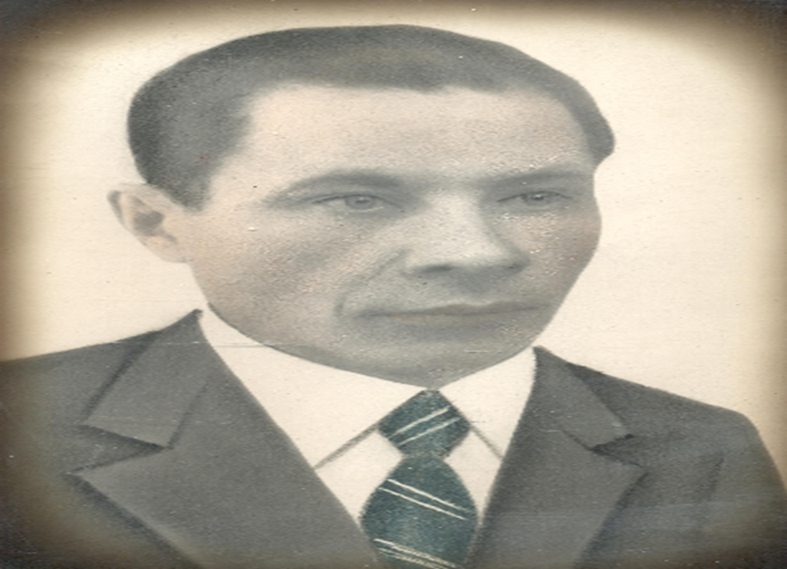
Молоствов Иван Осипович

Slide 8
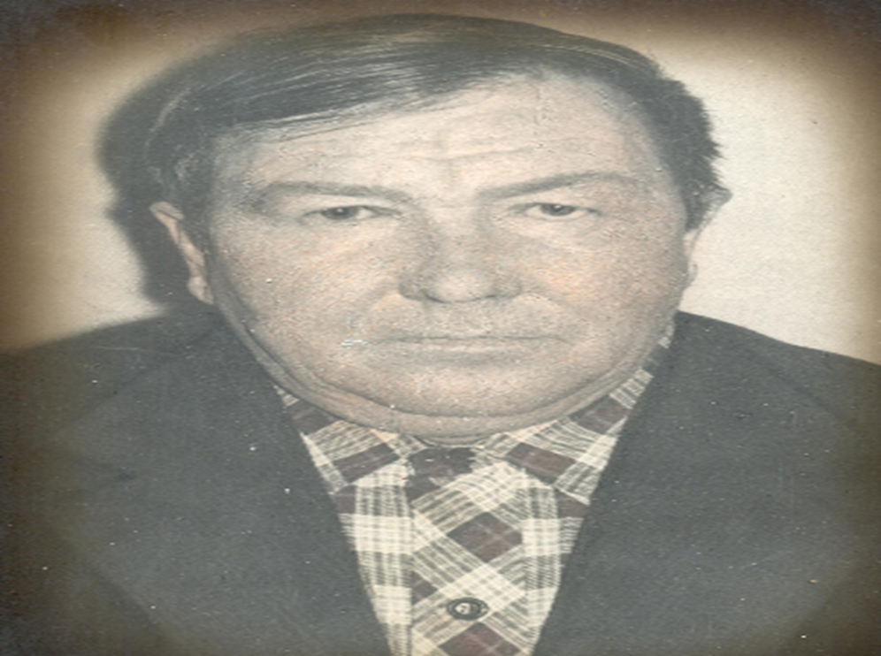
Туртыгин Николай Сергеевич

Slide 9
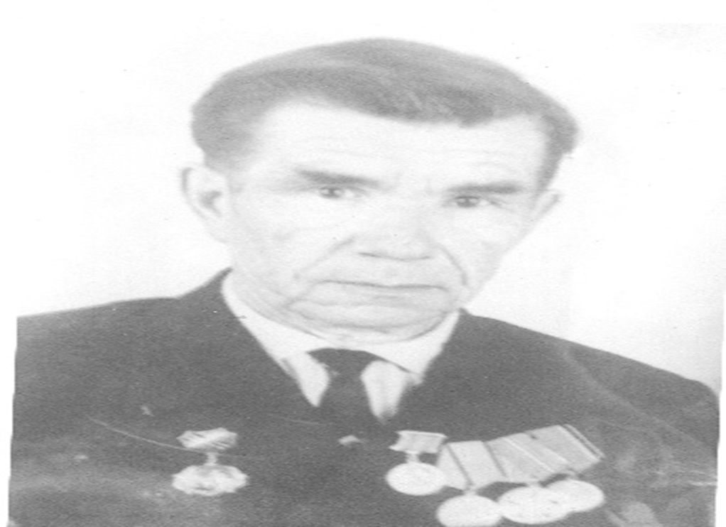
Уткин Дмитрий Егорович

Slide 10
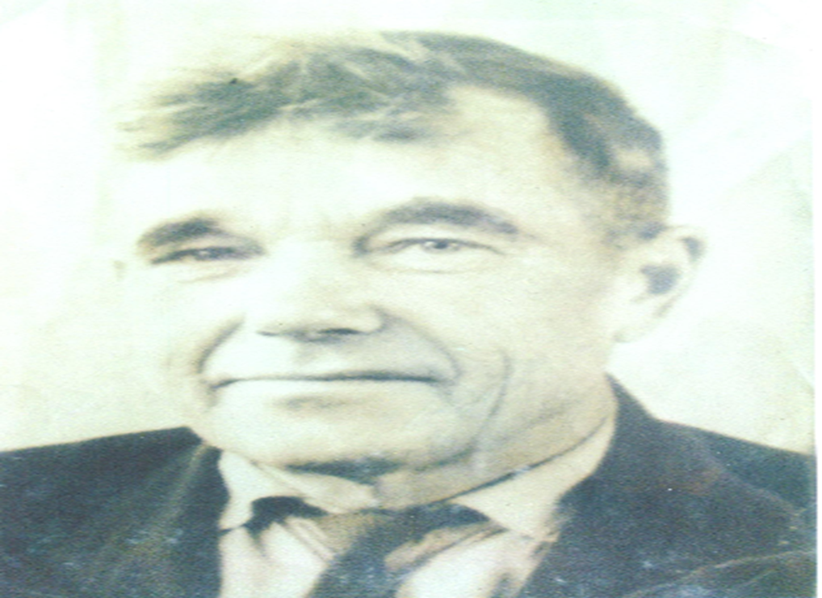
Корнилов Гаврила Никитич

Slide 11
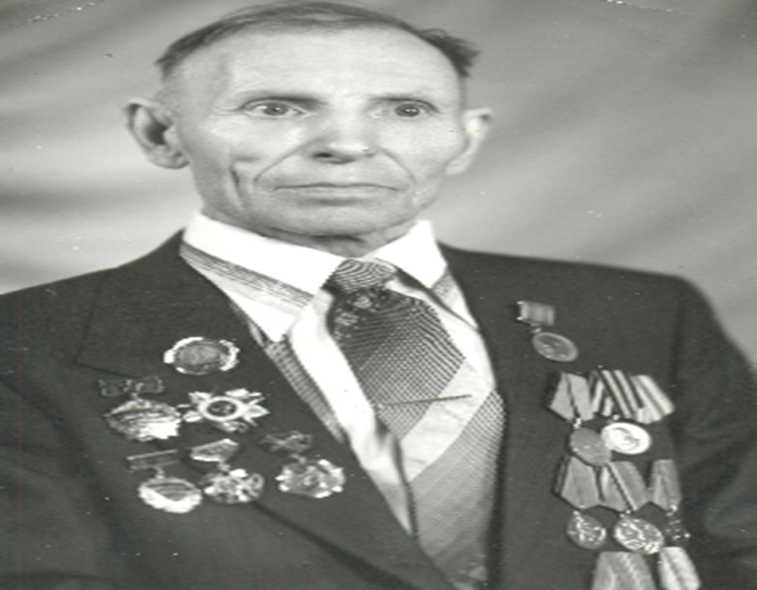
Соловьёв Николай Андреевич

Slide 12
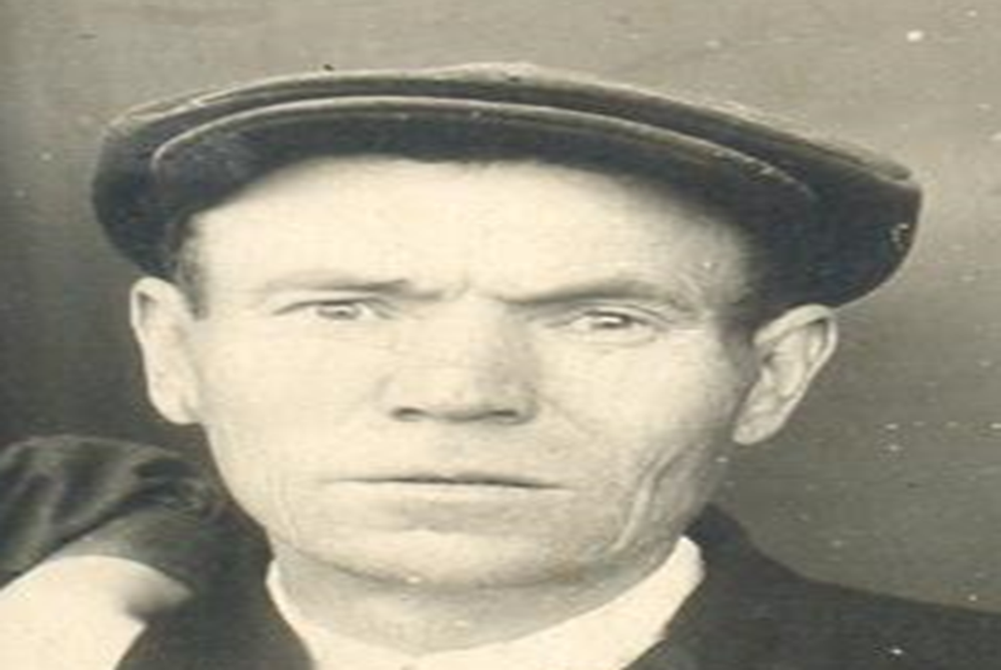
Молодцов Пётр Александрович

Slide 13
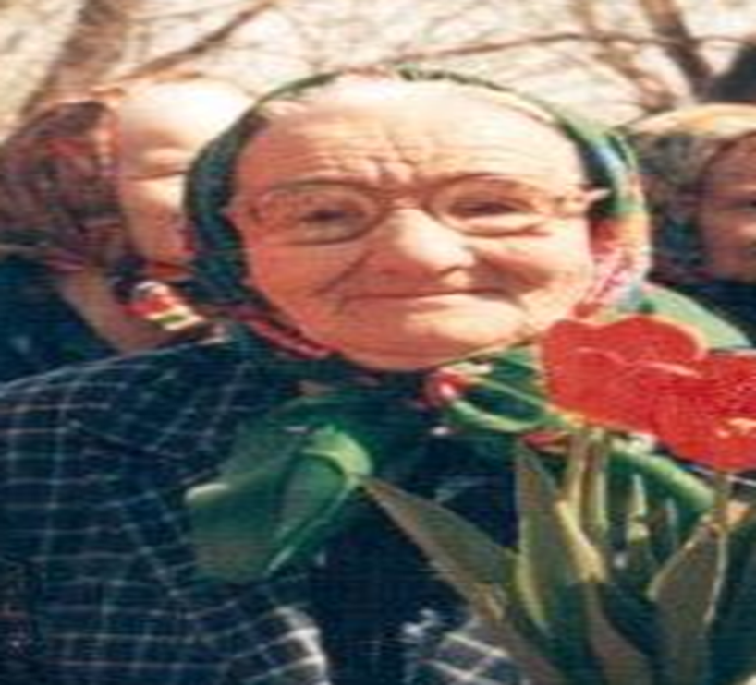
Петухова Наталья Павловна

Slide 14
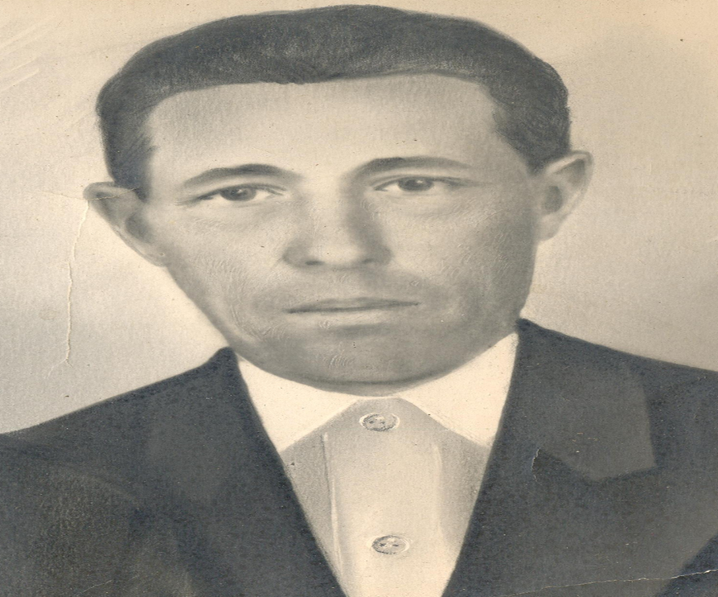
Зайцев Иван Устинович

Slide 15
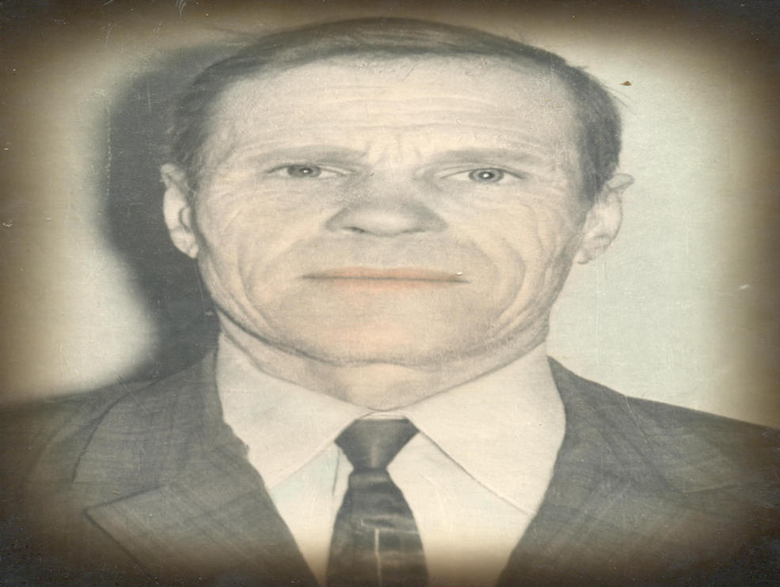
Кузнецов Пётр Потапович

Slide 16


